Slide 1
미세한 날씨
날씨 알림!
미세먼지 나쁨 알림!
그 외 기상청 날씨!
2014180038 정명준
2014180039 정성호

Slide 2
프로그램소개 - 알기 쉬운 날씨
14.5°
17.5°
10.5°
미세먼지: 나쁨
미세먼지: 보통
미세먼지: 좋음
시흥시
시흥시
시흥시
업데이트 4/25 오전 8:53
업데이트 4/26 오후 1:21
업데이트 4/27 오후 8:48

Slide 3
개발 범위
내용 | 최소범위 | 추가범위
씬전환 | 그냥 화면전환 | 화면전환시 Fade in/Fade out

Slide 4
역할 분담
구현내용 | 담당
 | 정명준

Slide 5
개발 진행 상황
기간 | 구현 사항 | 세부 내용 | 작업완료
1주차 | 수집과 좌표처리 | 리소스 제작 좌표 지정(리소스 피벗 좌표 및 충돌 영역 등) 위젯 리소스 정의 | 100%
2주차 | 인스턴스 및 프레임워크 정의 | 프로그램에서 사용할 객체 정의 메인 프레임과 서브 프레임으로 나누고 정의 프로그램에 사용할 모듈 제작 및 오픈 소스 설치 | 90%
3주차 | 대략적인 UI 제작 | 위젯 리소스를 활용한 UI 제작 프레임별 배치할 리소스 및 대략적인 처리 정의 | 70%
4주차 | 공공데이터 오픈 API 연동 및 UI 편집 | 각 프레임에 배치된 위젯 및 버튼 오브젝트에서 처리할 데이터 정의 공공데이터 처리 메소드 구현 UI 편집 | 80%
5주차
6주차 | 애니메이션효과 구현 및 부수적인 기능 | 현재 프레임에서 다음 프레임으로 넘어갈 때 표현할 애니메이션 정의(Overlap, Sliding 등) 기타 기상청 정보를 처리할 프레임 정의 | 예정
7주차 | 디버깅 및 배포 | 오프라인 상태에서의 공공데이터 처리(XML, JSON 등) 최종 점검 및 릴리즈 | 예정

Slide 6
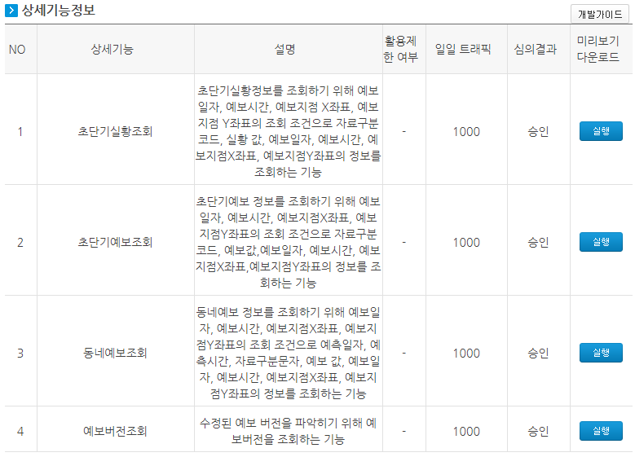
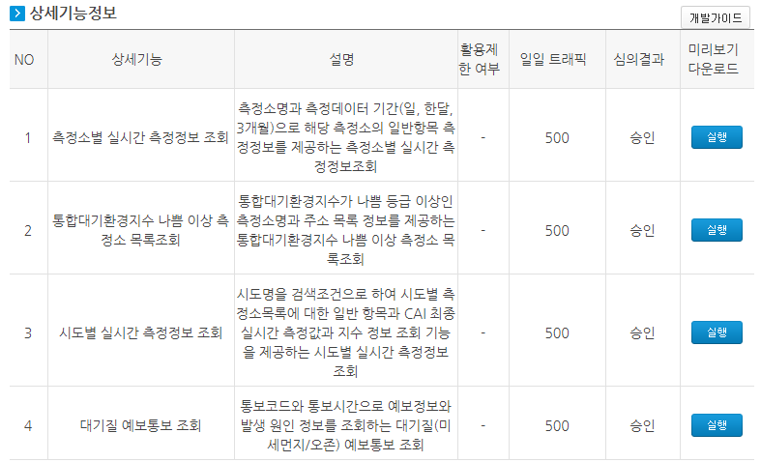
개발 진행 상황 – 사용 API
동네예보정보조회서비스
대기오염정보 조회 서비스

Slide 7
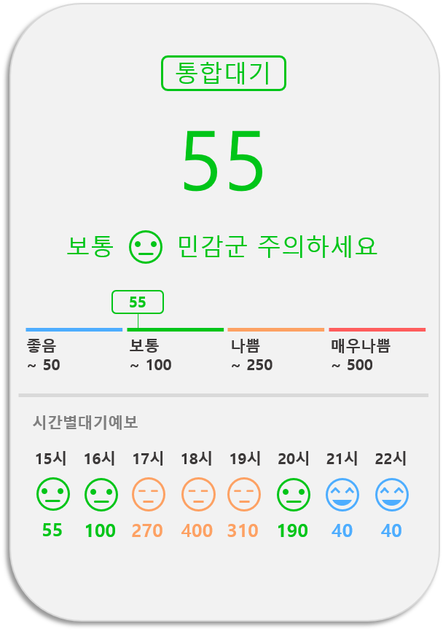
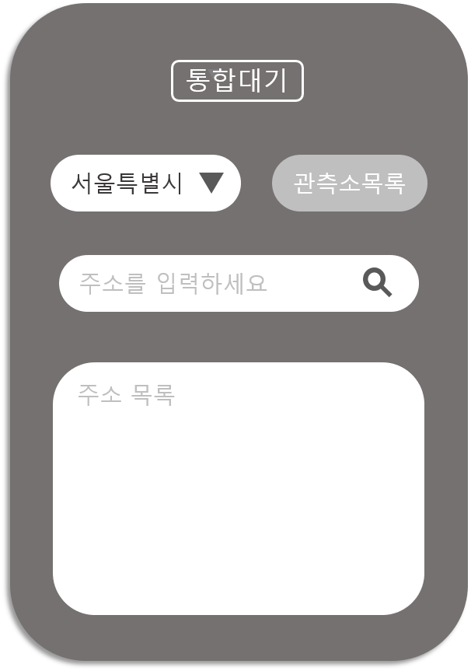
개발 진행 상황 – 구현 예정
날씨 및 미세먼지 세부정보 레이아웃 제작
Fade-in/out 효과
지역도시 검색 제작
17.5°
미세먼지: 보통
시흥시
업데이트 4/26 오후 1:21

